Slide 1
Analýza řešení
Black team

Slide 2
ESP8266
Hotovo:
Připojit k Wifi
Posílat teploty na MQTT broker
Udělat:
Měřit teplotu každých 10 vteřin poslat průměr jednou za min
Opětovné připojení při výpadku WiFi
Vytisknout krabičku na 3D tiskárně
Problémy:
Špatný timestamp
Přestane po čase posílat data

Slide 3
WEB
Hotovo:
Základní kostra webu v HTML
Funkční import Power Bi reportu
Udělat:
Vytvořit Power Bi report pro naměřená data
Id týmu
Status online/offline
Teplota
Statistiky – průměr za 24 hod., počet nasbíraných hodnot
Vyřešit způsob automatického updatu obsahu stránky

Slide 4
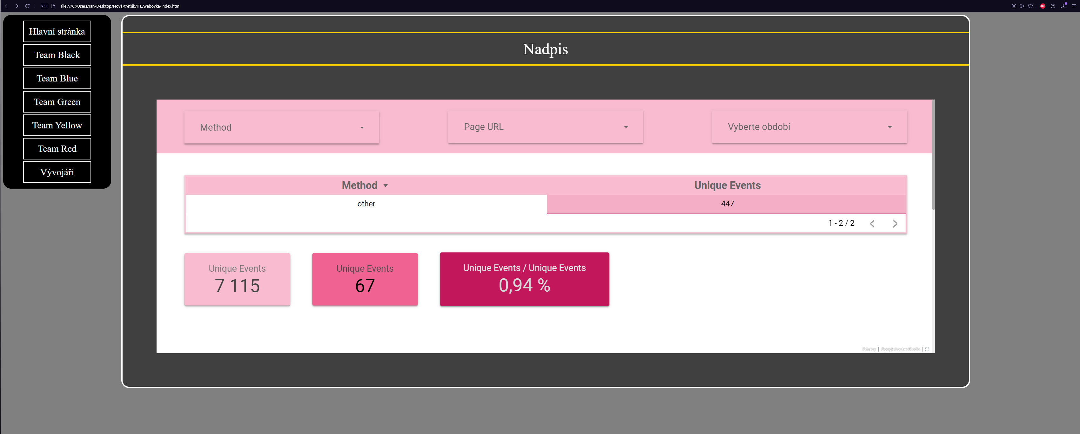

Slide 5
Server
Hotovo:
Vytvořit virtualni machine - sulis135
Webový server Tornado
Script s HTTP requesty pro posílání dat do Amazon cloudu a jejich opětovné získávání
Udělat:
Pingovat esp – online/offline status
Hlavni program - Sbírat data z brokeru a přeposílat do amazon cloudu a do google cloudu
Ošetřit:
ESP neposílá teploty
Vypadek spojeni (timeout) do amazonu
Vypadek spojeni ke google cloudu (zalohovani)
Start hlavního programu při nastartování HW
Spustit hlavni program v TMUX
Zajistit nepřetržitý běh

